Slide 1
التقويم الهجري
59
كتاب الطالب
التمهيد
فيم يستعمل التقويم ؟
بالتقويم نعرف اليوم والتاريخ
يرمز للسنة الهجرية بحرف ه) والسنة الميلادية بحرف (م)
في شهر رمضان

Slide 2
التقويم الهجري
59
كتاب الطالب
التمهيد
12

Slide 3
اسرتي العزيزه
59
كتاب الطالب
التمهيد
أسرتي العزيزة: أبدأ اليوم دراسة وحدة جديده أتعلم فيها كيف أستفيد من التقويم
السنوي في معرفه أوقات الصلاة والمواسم وهذا نشاط نسعد بتنفيذه
أسرة واحدة مع وافر الحب/ ابنتكم.
نشاط:
عزيزي الاب/الام: ساعد ابنتك في الاجابة عن السؤال التالي:
لم سميت السنة القمرية (الهجرية)بهذا الاسم؟
لأنها تتبع منازل القمر وهي التي يؤرخ بها هجرة النبي
صلى الله عليه وسلم من مكة للمدينة

Slide 4
للتقويم اشكال متعددة:
59
كتاب الطالب

Slide 5
اسرتي العزيزه
59
كتاب الطالب
عزيزي الأب/الأم: ساعد ابنتك في الاجابة عن السؤال التالي :
كيف كان القدماء يعرفون تاريخ الأيام والشهور ؟
من الظواهر الطبيعية وعلى حركة الأجرام السماوية، وأوّل هذه الظواهر هو الليل والنهار، وطلوع الشمس، والقمر، والمد والجزر، واختلاف شكل القمر، والفصول وعلاقتها باختلاف موضع النجوم والشمس، وهجرة الطيور وتزاوجها، فقام سكان الأرض بوضع تقويم وحدّدوا الأيام والأسابيع والشهور، ثمّ قاموا باختراع الساعات، وتقسيم الزمن، وتحديد التواريخ والحوادث الأرضية، وتسجيلها والمواسم والأعياد.

Slide 6
نشاط (2)
59
كتاب الطالب
بالتعاون مع زميلاتك في المجموعة, حددي أوقات الصلوات الخمس في مدينتك لهذا اليوم علي ورقة التقويم .
الفجر.الساعة الرابعة ليلا
الظهر. الساعة الثانية عشر ظهرا
العصر.الرابعة عصر
المغرب. السادسة ونصف
العشاء.الثامنة ونصف

Slide 7
اسرتي العزيزه
59
كتاب الطالب
عزيزي الأب/الأم:
أرشد ابنتك الي الاستفادة من مفكرة ورقة التقويم في التخطيط للاجازات وتدوين المواعيد المهمة.
ارشادات عامة :
1) بعض التقاويم تحتوي علي آيات وأحاديث فلا ترميها بل أستفيدي منها للمدرسة.
2) بعض التقاويم تحتوي علي مواعيد الصلاة فاحرصي علي أدائها في وقتها .

Slide 8
هيا نمرح
59
كتاب الطالب
أختار الكلمة المناسبة وأضعها في الفراغ :
الصلاة الميلادي عام الهجري
يستعمل التقويم مدة.عام .كامل.
يعرض التقويم التاريخ الميلادي .والتاريخ الهجري
أوقات الصلاة .كتبت في التقويم.

Slide 9
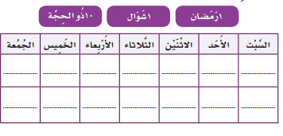
هيا نمرح
59
كتاب الطالب
بالرجوع الي التقويم أكتب التاريخ عند اليوم الموافق له لهذا العام لما يلي :

Slide 10
التقويم الميلادي
59
كتاب الطالب

Slide 11
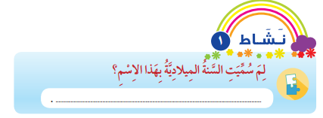
59
كتاب الطالب
نسبة لميلاد المسيح عيسى ابن مريم عليه السلام

Slide 12
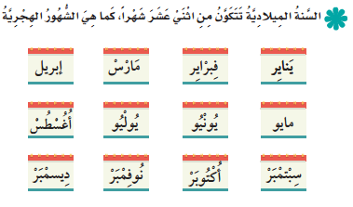
59
كتاب الطالب

Slide 13
59
كتاب الطالب
12
6
3
10
1
4

Slide 14
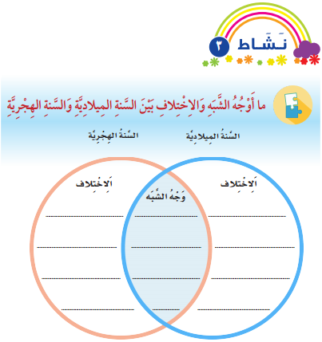
59
كتاب الطالب
تسمي السنة الميلادية بالسنة الشمسية لأنها تدل علي اكمال الأرض لدورة كاملة حول الشمس.
تعتمد على هجرة الرسول
عدد الأيام
تعتمد على ميلاد المسيح

Slide 15
نشاط (5)
59
كتاب الطالب
توزيع الشهور الميلادية بين الفصول الاربعة :
ماذا يحدث لو لم يكن هناك تعاقب في فصول السنة وضحي أثر ذلك علينا ؟
لتعطلت الحياة وتأثرنا بذلك في حياتنا وحياة النبات والحيوان

Slide 16
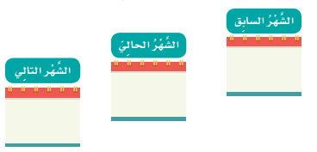
هيا نمرح
59
كتاب الطالب
ابحثي في التقويم عن الشهر الميلادي الحالي والشهر الذي يسبقه والذي يليه ثم دوني اجابتك :
2)اكتبي الشهر الميلادي الذي ولدت فيه .......................
3)اكتبي اسم أول شهر من الشهور الميلادية :
........................................................................

Slide 17
59
كتاب الطالب

Slide 18
59
كتاب الطالب

Slide 19
59
كتاب الطالب
أكمل الفراغات الاتية :
عند دخولي لدورة المياه ,أقدم رجلي اليمنى وأقول اللهم إني أعوذ بك من الخبث والخبائث
عندما أخرج من دورة المياه أقدم رجلي.وأقول غفرانك
عند اليسرى ركوبي في السيارة أقول بسم الله
أحافظ علي نظافة جسمي وأنظفه ..دائما.
الاشارة الضوئية تساعد علي.سرعة وسلامة السير .

Slide 20
59
كتاب الطالب
صح
صح
صح

Slide 21
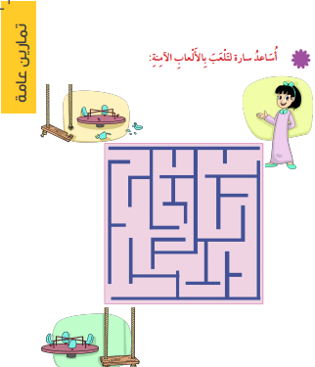
59
كتاب الطالب

